Slide 1
GESUNDHEITSMANAGEMENT II
Teil 3a-2
Prof. Dr. Steffen Fleßa
Lehrstuhl für Allgemeine Betriebswirtschaftslehre und Gesundheitsmanagement
Universität Greifswald

Slide 2
Gliederung
1 Finanzierung
Produktionsfaktoren
Produktion
3.1 Produktionstheorie der Dienstleister
3.2 Qualitätsmanagement
3.3 Produktionsprogrammplanung
3.4 Prozessmanagement

Slide 3
3.2 Qualitätsmanagement
3.2.1 Grundlagen
3.2.1.1 Qualitätsbegriff und Qualitätsdimensionen
3.2.1.2 Qualitätsmanagementsysteme
3.2.1.3 Bewertung des Qualitätsmanagementsystems
3.2.2 Ausgewählte Modelle im Überblick
3.2.3 Qualitätsmanagement im Gesundheitswesen

Slide 4
3.2.1.1 Qualitätsbegriff und Qualitätsdimensionen
Definition: keine einheitliche Definition
Objektive und subjektive Definition
  Objektiv: anhand von naturwissenschaftlich-technischen Daten messbar
  Subjektiv: als subjektives Phänomen entzieht sie sich einer objektiven Messung. Nur indirekt über Indikatoren (z. B. Zufriedenheit) messbar

Slide 5
Definition nach DIN
DIN: Deutsches Institut für Normung
  ISO: International Standardisation Organisation
  EN: European Norm
„Qualität ist die Beschaffenheit einer Einheit bezüglich ihrer Eignung, festgelegte oder vorausgesetzte Erfordernisse zu erfüllen“ (DIN 55350)
Problem: wer legt Erfordernisse fest?
  in der Regel: im Verhältnis zu einem Standard oder einer Erwartung ➔ relative Qualität

Slide 6
Qualitätsansätze
Produktorientierter Ansatz: Leistung besteht aus einem definierten Eigenschaftsbündel. Gute Qualität = Vorhandensein aller Eigenschaften
Kundenorientierter Ansatz: Fähigkeit, die Anforderungen des Kunden zu erfüllen
Herstellerorientierter Ansatz: Einhaltung von Standards
Wertorientierter Ansatz: Gutes Preis-Leistungs-Verhältnis

Slide 7
Qualitätsdimensionen
Ansatz von Zeithaml
  Qualitätseigenschaften von Gütern
    Sucheigenschaft: Eigenschaften können vor Kauf erkannt werden
    Erfahrungseigenschaft: Eigenschaften können anhand von Erfahrungen erkannt werden
    Vertrauenseigenschaft: Eigenschaft entzieht sich einer faktischen Beurteilung
  Dienstleistungen haben überwiegend Vertrauenseigenschaften
  Informationsarmut der Dienstleistungen

Slide 8
Verteilung der Eigenschaften bei Sach- und Dienstleistungen

Slide 9
Ansatz von Donabedian
Spezieller Ansatz für medizinische Leistungen
Aufbauend auf Produktionsprozess
  Strukturqualität
  Prozessqualität
  Ergebnisqualität

Slide 10
Ansatz von Donabedian
Spezieller Ansatz für medizinische Leistungen
Aufbauend auf Produktionsprozess
  Strukturqualität
  Prozessqualität
  Ergebnisqualität
Qualifikation der Mitarbeiter
Modernität der Anlagen und Gebäude
Raumangebot der Gebäude
Zugänglichkeit
…

Slide 11
Ansatz von Donabedian
Spezieller Ansatz für medizinische Leistungen
Aufbauend auf Produktionsprozess
  Strukturqualität
  Prozessqualität
  Ergebnisqualität
Wartezeiten
Dokumentation
Therapieverlauf
…

Slide 12
Ansatz von Donabedian
Spezieller Ansatz für medizinische Leistungen
Aufbauend auf Produktionsprozess
  Strukturqualität
  Prozessqualität
  Ergebnisqualität
Heilungserfolg
Nosokomiale Infektionsraten
Sterblichkeit
Kaiserschnittrate
…

Slide 13
Ansatz von Donabedian
Notwendige versus hinreichende Bedingungen
  Strukturqualität ist eine notwendige, aber nicht hinreichende Bedingung für Prozessqualität
  Prozessqualität ist eine notwendige, aber nicht hinreichende Bedingung für Ergebnisqualität

Slide 14
Erweiterter Ansatz von Donabedian
 | Strukturelle Gegebenheiten | Prozessuale Gegebenheiten | Ergebnisse für Patienten | Ergebnisse für Personal (Ärzte, Pflege…)
Qualität der physika-lischen und sozio-demographischen Erreichbarkeit | 1 | 2 | 3 | 4
Qualität von Aufbau- und Ablauf-organisation | 5 | 6 | 7 | 8
Qualität des Arzt-Patienten-Verhält-nisses | 9 | 10 | 11 | 12
Systemstabilität und -kontinuität | 13 | 14 | 15 | 16

Slide 15
Beispiele
Feld Nr. 1:
  Qualität der physikalischen und soziodemographischen Erreichbarkeit und Auswirkungen auf strukturelle Gegebenheiten
  „Geographic factors, such as distance, isolation, and geographic availability and accessibility of services and facilities. The presence of well-defined and well-known points of entry to care. Scope and nature of benefits and services. System arrangements, including provision of drop-ins, emergencies, coverage at night and on weekends, and home visits. Population characteristics (demographic, social, economic, locational) that are relevant to the preceding features“

Slide 16
Beispiele
Feld Nr. 6:
  Qualität der Aufbau- und Ablauforganisation, Auswirkungen auf die Prozessualen Gegebenheiten
  „Characteristics of use of services related to need. Adequacy of diagnostic work-up and treatment, including the completeness and specifity of the diagnosis. Adherence to professionally defined norms of good practice, both in general and for specific conditions, diagnoses and situations”

Slide 17
Beispiele
Feld Nr. 7:
  Qualität der Aufbau- und Ablauforganisation, Auswirkungen auf die Ergebnisse für Patienten
  „Mortality and disability, in general and in special subgroups. Occurrence of undetected or preventable morbidity and disability. Results of treatment in the form of complications, fatality, residual disability, or the restoration of physical, psychological, and social function. Client satisfaction with the outcomes as well as the structural characteristics of the processes that are perceived to lead to the outcomes”

Slide 18
Beispiele
Feld Nr. 8:
  Qualität der Aufbau- und Ablauforganisation, Auswirkungen auf die Ergebnisse für Ärzte, Pflegekräfte und Funktionspersonal
  „Satisfaction with equipment, facilities, qualification of colleagues, and opportunity for consultation. Satisfaction with time allowed for patient care and with conditions suitable for doing good work without administrative interference. Satisfaction with type and degree of supervision. Opinions about the quality of care. Resignations attributed to dissatisfaction concerning conditions necessary to provide good care”

Slide 19
Output, Outcome und Impact
Output: Dienstleistung als Ergebnis des Produktionsprozesses
  z. B. Operation, Pflege
Outcome: Wirkung der Dienstleistung bei Leistungsempfänger
  z. B. Heilung einer Krankheit
Impact: langfristige Wirkungen über das Individuum hinaus
  z. B. volkswirtschaftliche Auswirkungen einer Heilung
  z. B. Erhöhung der Herdenimmunität

Slide 20
Qualität und Erreichbarkeit

Slide 21
Qualität und Erreichbarkeit
Transportqualität

Slide 22
Qualität und Erreichbarkeit
Gesamtqualität

Slide 23
Qualität und Erreichbarkeit
Elektiv
Notfall

Slide 24
3.2.1.2 Qualitätsmanagementsysteme
Qualitätsmanagementsystem:
  Management: komplettes System der Qualitätssicherung und Lenkung durch Planung, Organisation, Personaleinsatz, Personalführung und Kontrolle des Qualitätserstellungsprozesses
  System: konzeptionell, schriftlich fixiert, implementiert
  QM ist ein Führungskonzept!

Slide 25
Entwicklung des Qualitätsmanagements
Phase 1:
  1950-1965
  Aus Sicht des Leistungserbringers
  Q = Funktionieren des Endproduktes
  QM = Qualitätskontrolle (des Endproduktes)
Phase 2:
  1965-1985
  Aus Sicht der Prozesse
  Q = Gestaltung der Produktionsprozesse, so dass schlechte Qualität von Anfang an verhindert wird
  QM = Qualitätssicherung
Phase 3:
  ab 1985
  QM = Umfassendes Qualitätsmanagement, TQM

Slide 26
Motive für QM
Verschärfung der Wettbewerbssituation
  Innovationsführerschaft
  QM als Wettbewerbsvorteil
Verschiebung der Machtstrukturen zu Gunsten der Krankenkassen
  QM als Gegenargument gegen Kürzungen
Aufbau eines Risikomanagements
  Kostenersparnis bei Versicherungen
  Nachweis der Qualität bei Gerichtsprozessen
  Bestmögliche Patientenbehandlung als Selbstverpflichtung
Verantwortung für Transparenz
  Ethische Verantwortung
  Gesetzliche Forderungen
  Forderungen der Patienten
Demographische Entwicklung
  Ältere Patienten erfordern höhere Qualität
Gesetzliche Anforderung
  QM gesetzlich vorgeschrieben

Slide 27
Qualitätsrelevante Prozesse: Überblick
Qualitätsmanagement
Patientenmanagement
Ressourcenmanagement
Aus- und Weiterbildung
Personalmanagement
Information und Kommunikation

Slide 28
Total Quality Management (TQM)
Total Quality Management ist eine Konzeption der Unternehmensführung, bei der sämtliche Unternehmensbereiche und betriebliche Aktivitäten umfassend und systematisch auf die Erfordernisse einer hohen Qualität bezogen werden
Alle Aktivitäten orientieren sich an den Qualitätsanforderungen

Slide 29
Teilaspekte eines TQM
Qualitätspolitik
  Definition qualitätsrelevanter Werte und Ziele
  Ableitung einer langfristigen Vision und Mission
Qualitätsverantwortlichkeiten
Qualitätsplanung
Qualitätskontrolle
Qualitätssicherung
  Risikomanagement
Qualitätsdarlegung
  Forderung nach Transparenz der Prozesse und Ergebnisse ist konstituierend für QM
Qualitätsverbesserung
  kontinuierliche Verbesserung, KAIZEN

Slide 30
Quantensprünge oder Kaizen?
Quantensprung:
  Setzen von hohen Zielen
  Erreichen der Ziele durch einmalige Kraftanstrengung
  „Einfrieren“ des Erreichten bis zum nächsten Quantensprung
Kaizen:
  schrittweise, aber kontinuierliche Verbesserung der Prozesse und Produkte
  „kontinuierliche Qualitätsverbesserung“ ist Teil der meisten QM-Konzepte

Slide 31
Risikomanagement
Inhalt: Systematische Analyse und Vorbeugung von Risiken
Risikomanagement ist ein unabdingbarer Bereich des QM und muss unabhängig von jeder Zertifizierung geregelt sein
Risikobeauftragter Pflicht

Slide 32

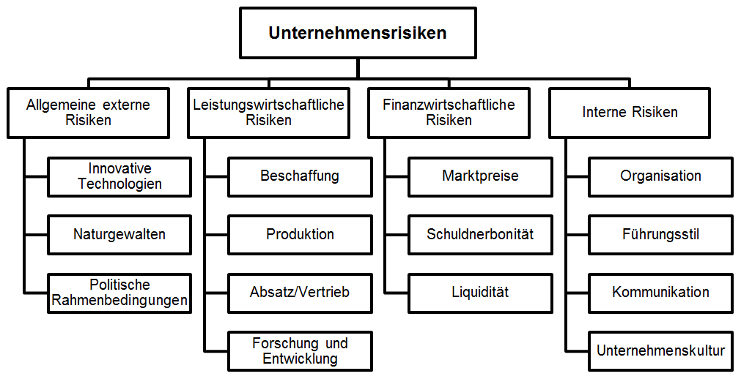
Unternehmensrisiken
https://www.controllingportal.de/Fachinfo/Risikomanagement/Risikoidentifikation.html

Slide 33
Leistungswirtschaftliche Risiken
Abhängigkeit von wenigen Lieferanten
Engpässe bei notwendigem Material
Abhängigkeit von wenigen Großkunden, Wegfall wichtiger Großkunden
Vermarktungsintensität
Steigende Vertriebskosten
Umsatzausfälle
Verlust von Vertriebskanälen
Fehler im Management von Geschäftspartnern
Fehlende Internationalisierung in Produktion und Vermarktung
Fehler in Kundenrechnungen, Forderungsausfälle
Unzureichende Quantität der Produktion
Unzureichende Qualität der Produktion: Fehler und Komplikationen

Slide 34








Produktionsrisiken in der Medizin
Praxis: Top-Thema!

Slide 35


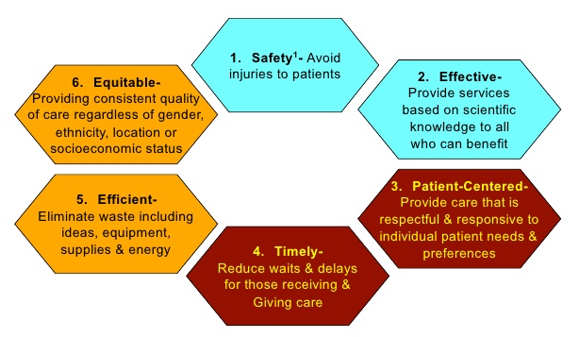

Produktionsrisiken in der Medizin
Wissenschaft: Top-Thema!
Institute of Medicine (IOM). 2001.

Slide 36

… Fehler passieren, und sind nicht böse gemeint …
… aber haben Konse-quenzen
http://debeste.de/9034/Kommt-nix

Slide 37
Fehler: was wissen wir?
Unvermeidbar
Vermeidbare Schädigung
Konsequenzlos
PATIENTEN-
SCHÄDIGUNG
PATIENTEN-
SCHÄDIGUNG
BEHANDLUNGS-
FEHLER
(§280, 630a BGB,
DIN 44.300)

Slide 38
Fehler: was wissen wir?
Medizinische Fehler sind häufig!
  Aber nicht alle sind gleich häufig!
Medizinische Fehler sind tödlich!
Medizinische Fehler sind teuer!
Im Jahr 2021 untersuchte der Medizinische Dienst über 13.000 Verdachtsfälle auf Behandlungsfehler in Krankenhäusern und niedergelassenen ärztlichen Praxen. Entdeckt wurden dabei ca. 3.600 Behandlungsfehler. In 6,8% der Schadensfällen kam es zu schweren Schäden von Dauer; 3,8% endeten tödlich.
(KU Gesundheitsmanagement, Dez. 2022, S. 1)

Slide 39
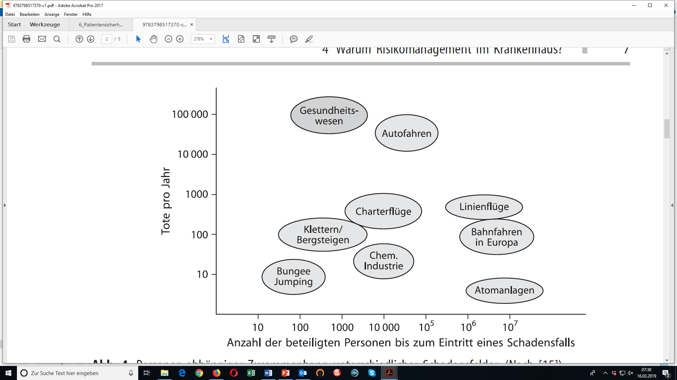
Bedeutung
Pietrowski, Detlef, Jürgen Ennker, and Peter Kleine. "Warum Risikomanagement im Krankenhaus?." Risikomanagement in der operativen Medizin. Steinkopff, 2007. 6-9.

Slide 40
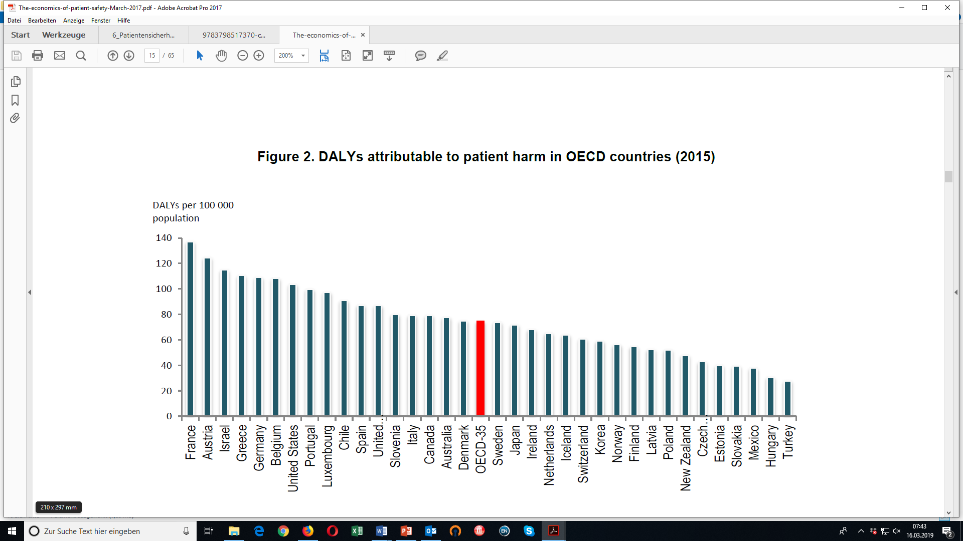
Bedeutung
Slawomirski, Luke, Ane Auraaen, and Nicolaas S. Klazinga. "The economics of patient safety." (2017).

Slide 41
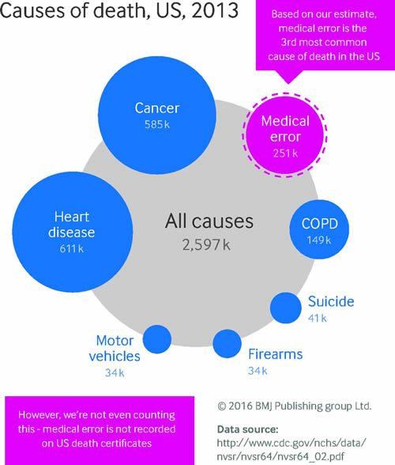
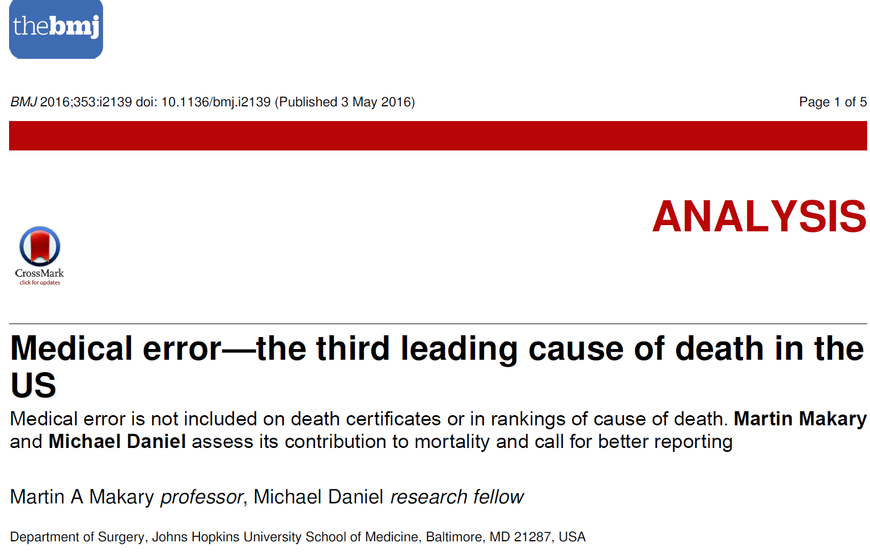
Fehler: was wissen wir?

Slide 42
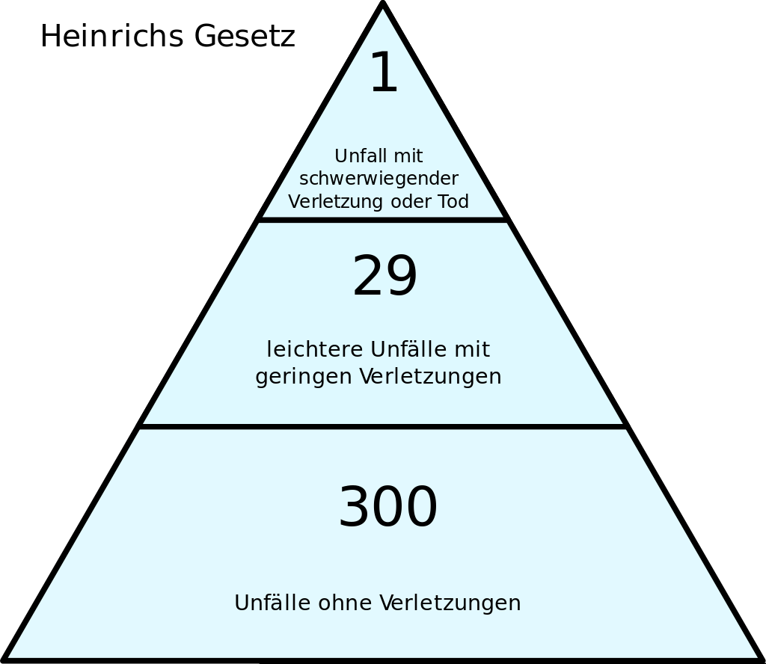
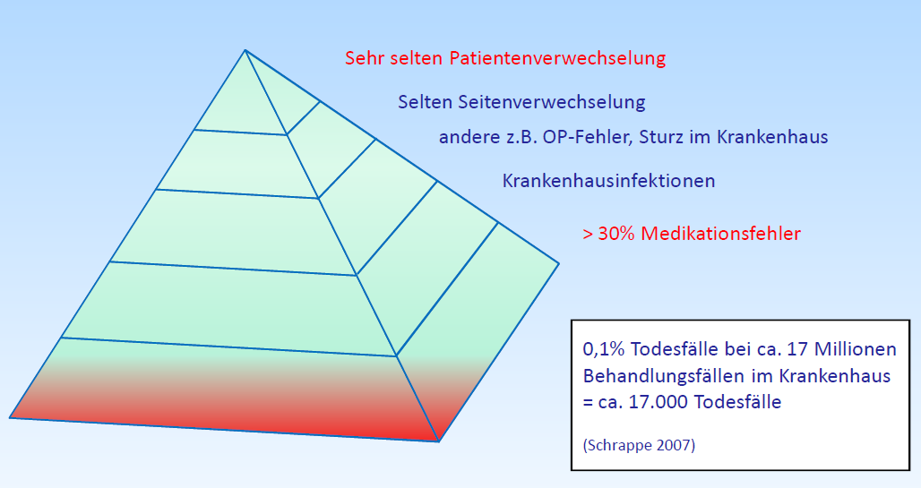
Nicht alle Fehler gleich!
Siggelkow, A. (2018) Patientensicherheit und Risikomanagement oder „Entscheidend ist die Haltung!“. Ärztekammer Niedersachsen
https://de.wikipedia.org/wiki/Herbert_William_Heinrich

Slide 43
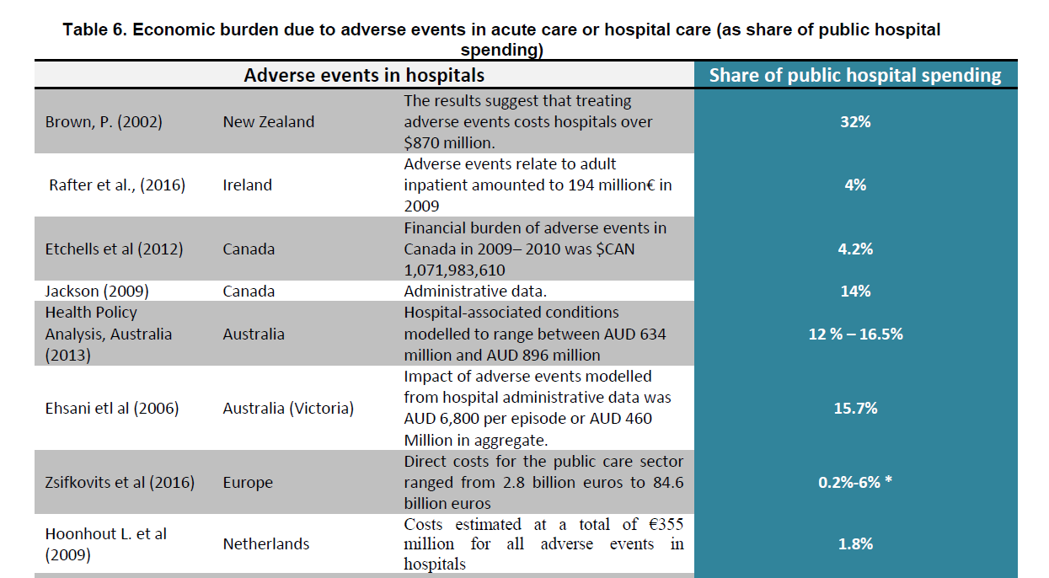
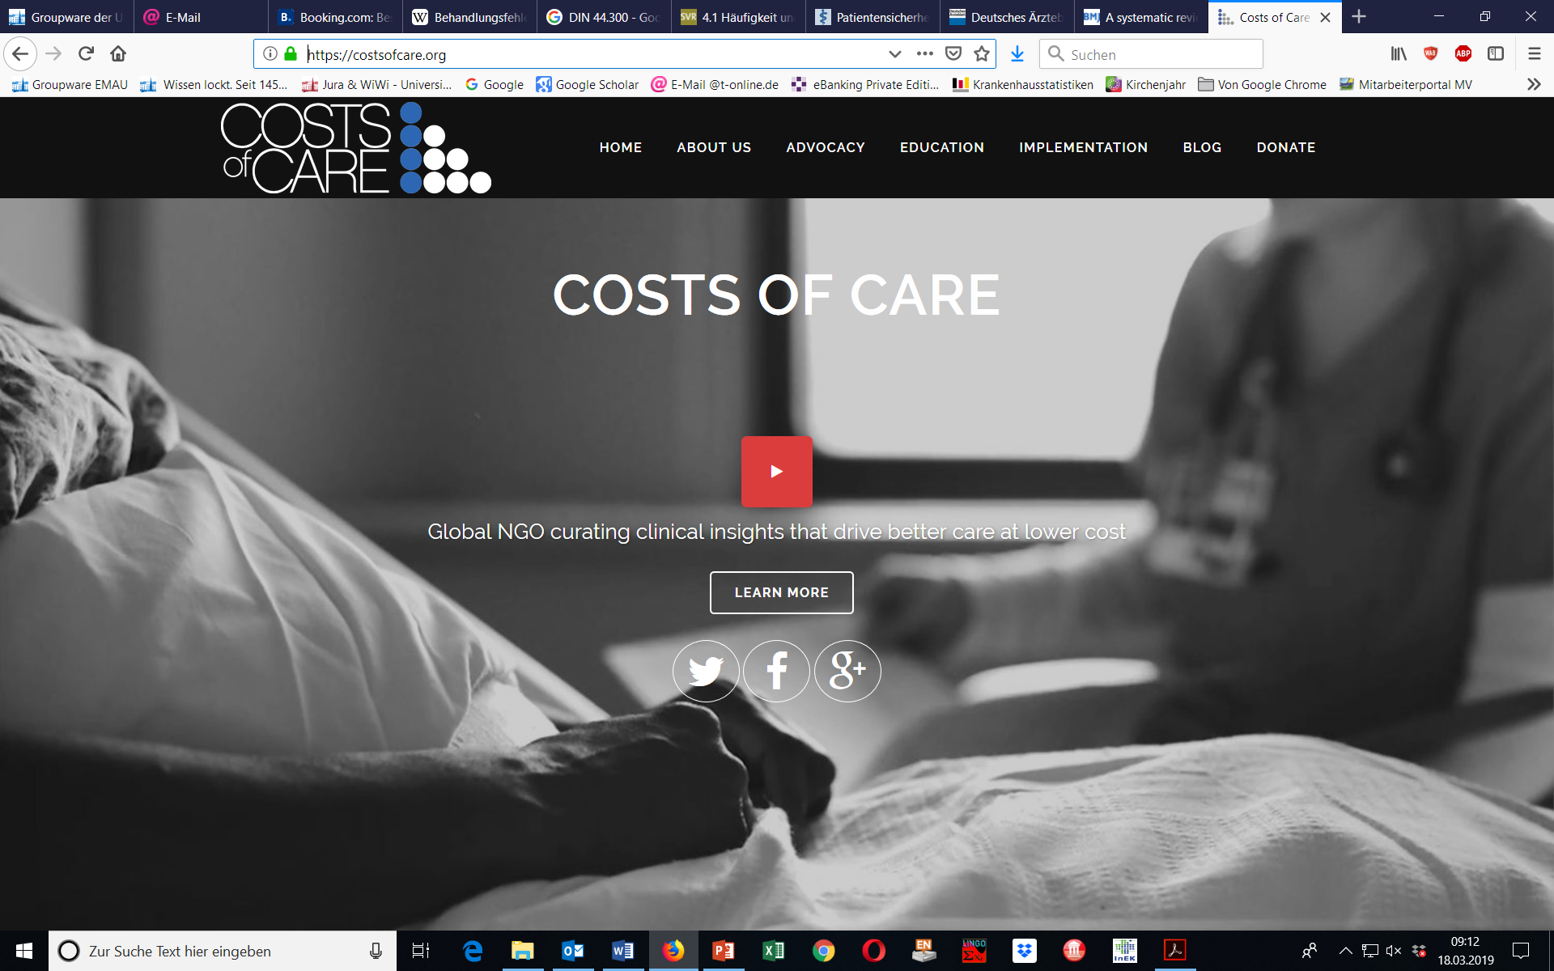
Kosten
USA: Vermeidbare Schädigungen
19.5 Mrd. US$
  17 Mrd. US$ Kernkosten
  1.4 Mrd. US$ durch Todesfälle
  1.1 Mrd. US$ Produktivitätsverluste
123 US$ pro Aufnahme
Andel, C., Davidow, S. L., Hollander, M., & Moreno, D. A. (2012). The economics of health care quality and medical errors. Journal of health care finance, 39(1), 39.
Slawomirski, Luke, Ane Auraaen, and Nicolaas S. Klazinga. "The economics of patient safety." (2017).

Slide 44
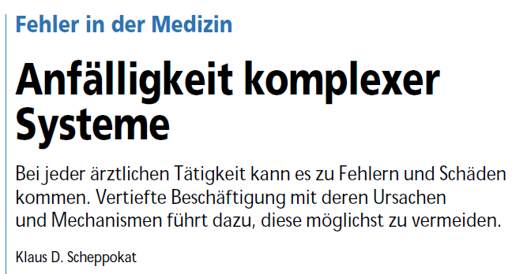
Ursachen von Komplikationen in der Medizin
Generelle Ursachen für Fehler:
  Komplexität: Interdependenzen
  Dynamik: Veränderungen in der Zeit, Keine Linearität
  Unvollständigkeit der Information: Unsicherheit
Individuelle Ursachen für Fehler:
  Zeitdruck
  Intransparenz der Situation
  „Sturheit“
  „Übersteuern“
Deutsches Ärzteblatt Jg. 101 Heft 15 9. April 2004

Slide 45
Arbeitszeit-gesetze
Generation Z
Gesetzl. An-forderungen
Med. / techn. Fortschritt
Demografie
Weiter-bildung
Personal-mangel
Übung
Interdiszi-plinarität
Immuni-tät
Fehler
Knochen und Gewebe
Dynamik
Zeitdruck
Multi-Morbi-dität
Komplexität
Finanzierung
Patienten-selektion
Komplikationen
Neben-, Rück- und Folgewirkungen
Stochastik/ Individuali-sierung
Überfor-derung
Leid/ Schmerz/ Tod
Kosten

Slide 46
Kosten nosokomialer Infektionen
Zweithäufigste Komplikation im Krankenhaus
Faustformel Deutschland
  1 nosokomiale Infektion = 5000 € zusätzliche Kosten
  400.000-800.000 nosokomiale Infektionen p.a.
  2-4 Mrd. € zusätzliche Kosten p.a.
  NB: Evidenz „dünster“
  Quelle: Schrappe, Matthias, et al. "APS-Weißbuch Patientensicherheit." :. Medizinisch Wissenschaftliche Verlagsgesellschaft, 2018.

Slide 47
Interventionen
Wie reduzieren wir Behandlungsfehler und die Schwere ihrer Folgen?
Risikomanagement
Qualitätsmanagement
Unternehmenskultur
BMJ 2010; 340:c1881

Slide 48
Arbeitszeit-gesetze
Generation Z
Gesetzl. An-forderungen
Med. / techn. Fortschritt
Demografie
Weiter-bildung
Personal-mangel
Übung
Interdiszi-plinarität
Immuni-tät
Fehler
Knochen und Gewebe
Dynamik
Zeitdruck
Multi-Morbi-dität
Komplexität
Finanzierung
Patienten-selektion
Komplikationen
Neben-, Rück- und Folgewirkungen
Stochastik/ Individuali-sierung
Überfor-derung
Leid/ Schmerz/ Tod
Kosten

Slide 49
Arbeitszeit-gesetze
Generation Z
Gesetzl. An-forderungen
Med. / techn. Fortschritt
Demografie
Strukturierung, Kooperation
Personal-führung
Planung, gerechte Verteilung
Sozialer Kernprozess, Führung
Weiter-bildung
Personal-mangel
Übung
Interdiszi-plinarität
Immuni-tät
Fehler
Standardisierung, Critical Incident Reporting, Lernen
Knochen und Gewebe
Dynamik
Zeitdruck
Ablaufmana-gement
Multi-Morbi-dität
Komplexität
Priorisierung
Finanzierung
Patienten-selektion
Komplikationen
Neben-, Rück- und Folgewirkungen
Ärztliche Ethik
Stochastik/ Individuali-sierung
Stochastische Pfade, EbM
Überfor-derung
Leid/ Schmerz/ Tod
Kosten

Slide 50
3.2.1.3 Bewertung des Qualitätsmanagementsystems
Überblick:
  Visitation
  Zertifizierung
  Akkreditierung
  Excellence-Model

Slide 51
Visitation
Fokus auf medizinische Aspekte
  Beispiele:
    www.niaz.nl
    www.cbo.nl
Eigenschaften
  sehr detailliert
  nicht außerhalb der Medizin
  professionelle Perspektive

Slide 52
Zertifizierung
Prüfung:
  Prüfung des Qualitätsmanagementsystems einer ganzen Organisation
Beispiel:
  www.iso.ch
Inhalt:
  Nur Ja-Nein-Entscheidung, z. B. „Haben Sie eine Infektionskontrolle?“ Nicht: „Wie gut ist sie?“
  Keine Ergebnisorientierung

Slide 53
Akkreditierung
Sprachverwirrung
  Grundsatz: Akkreditierung ist Voraussetzung, um an einem Markt teilzunehmen (im Gegensatz zur Zertifizierung)
  ISO: Krankenhäuser werden von Zertifizierungsunternehmen zertifiziert, die jedoch selbst bei der ISO akkreditiert sein müssen
Umfassende Prüfung aller Prozesse innerhalb einer Organisation, da sie alle Auswirkungen auf die Qualität haben.

Slide 54
Akkreditierung
Beispiele:
  www.jointcommission.org (JCAHO, USA)
  www.cchsa.ca (Canadian Council of Health Services Accreditation)
„Good-Enough-Approach“
Kritik: In USA vor allem als Vermeidung von Rechtsstreitigkeiten etabliert, d. h. mit Hilfe von QM und Akkreditierung kann nachgewiesen werden, dass das KH nicht fahrlässig gehandelt hat.
Prüfung anhand von Check-Listen

Slide 55
Excellence-Modell
Geht über die Organisation hinaus, d. h. auch
  Markt, Bedürfnisse
  Soziale Verantwortung
  Strategie
  Managementinstrumente und –perspektive
Beispiele:
  www.efqm.org
  www.jellinek.nl
Nachteil: Nicht gesundheitsspezifisch, kommt von Industrie

Slide 56
3.2 Qualitätsmanagement
3.2.1 Grundlagen
3.2.1.1 Qualitätsbegriff und Qualitätsdimensionen
3.2.1.2 Qualitätsmanagementsysteme
3.2.1.3 Bewertung des Qualitätsmanagementsystems
3.2.2 Ausgewählte Modelle im Überblick
3.2.3 Qualitätsmanagement im Gesundheitswesen

